Slide 1
Экспериментальные
методы
исследования
частиц

Slide 2
Фронтальный опрос:
1. Что происходит с радием в результате α-распада?
2. Что происходит с радиоактивными химическими элементами в результате α- или β-распада?
3. Какая часть атома – ядро или электронная оболочка – претерпевает изменения при радиоактивном распаде?
4. Запишите реакцию α-распада радия и объясните, что означает каждый символ в этой записи.
5. Как называются верхнее и нижнее числа, стоящие перед буквенным обозначением элемента?
6. Чему равно массовое число? Зарядовое число?
7.Какой вывод следовал из открытия, сделанного Резерфордом и Содди?
8. Что такое радиоактивность?

Slide 3
Подготовьте таблицу для изучения нового материала
Название прибора, метода | Что происхо- дит при попадании частицы в прибор? | Какое явление возника-ет при прохож- дении частицы через прибор? | Какие характе-ристики частиц опреде- ляются? | Преиму- щества | Недо- статки

Slide 4
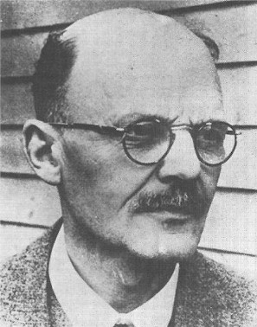
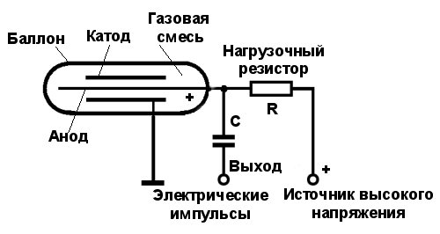
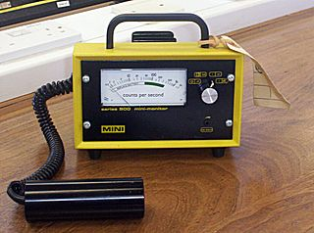
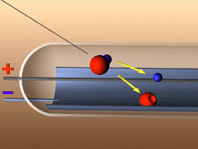
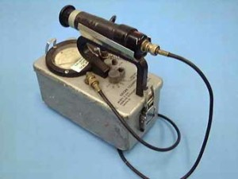
Счетчик Гейгера 1908 г

Slide 5
Счетчик Гейгера
- при попадании заряженной частицы происходит ионизация молекул газа
- в сильном эл. поле образуется электронно-ионная лавина - разряд в газе (эл. ток)
Регистрируется только факт пролета частицы. Недостаток прибора: мало информации.
Достоинства прибора: прост в эксплуатации.

Slide 6
Название прибора, метода | Что происхо- дит при попадании частицы в прибор? | Какое явление возника-ет при прохож- дении частицы через прибор? | Какие характе-ристики частиц опреде- ляются? | Преиму- щества | Недо- статки
Газоразрядный счетчик Гейгера, 1908г. | Ионизация молекул аргона | Самостоятельный разряд в газе | Кол-во частиц | Простота в эксплуатации, дешево | Мало информации
Проверка!

Slide 7
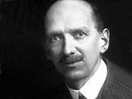
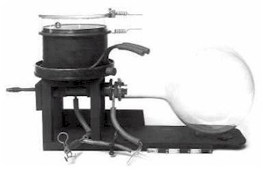
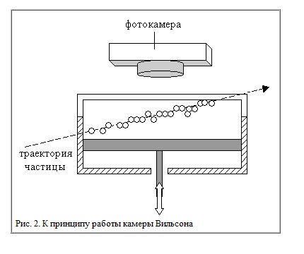
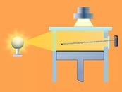
Камера Вильсона 1912 г

Slide 8
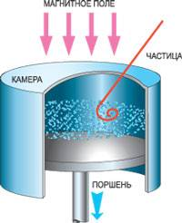
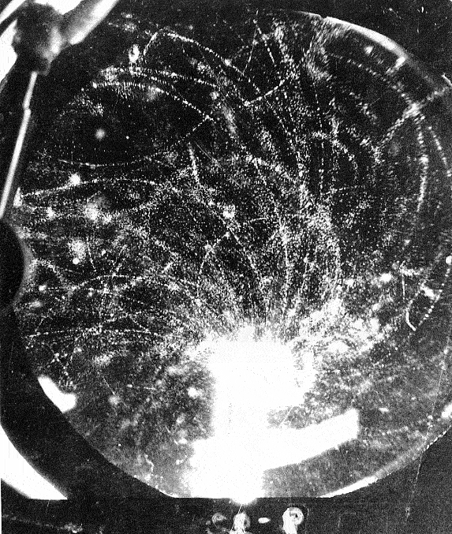
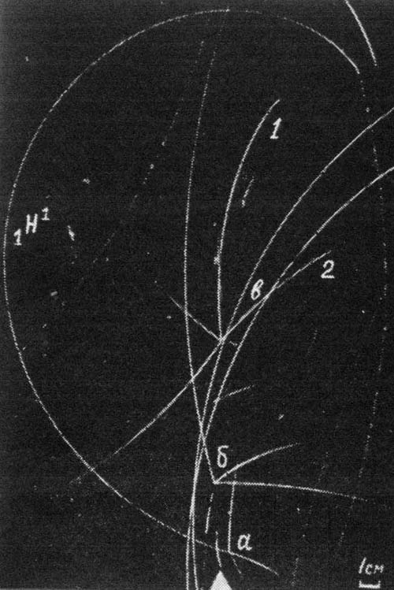
Камера Вильсона в магнитном поле
По искривлённой магнитным полем траектории заряженной частицы определяют знак её заряда. Измерив радиус кривизны траектории, можно определить удельный заряд частицы.
Камера Вильсона работает в циклическом режиме, т.к. необходимо очищать рабочий объём камеры от ионов (с помощью электрического поля). Полное время цикла обычно > 1 мин.

Slide 9
Название прибора, метода | Что происхо- дит при попадании частицы в прибор? | Какое явление возника-ет при прохож- дении частицы через прибор? | Какие характе-ристики частиц опреде- ляются? | Преиму- щества | Недо- статки
Камера Вильсона, 1912 г. | Ионизация молекул воды или спирта | Конденсация перенасыщенного пара | Кол-во частиц, знак заряда, энергия, скорость, удельный заряд | Информативность, дешево | Малый объем камеры, цикличность работы

Slide 10
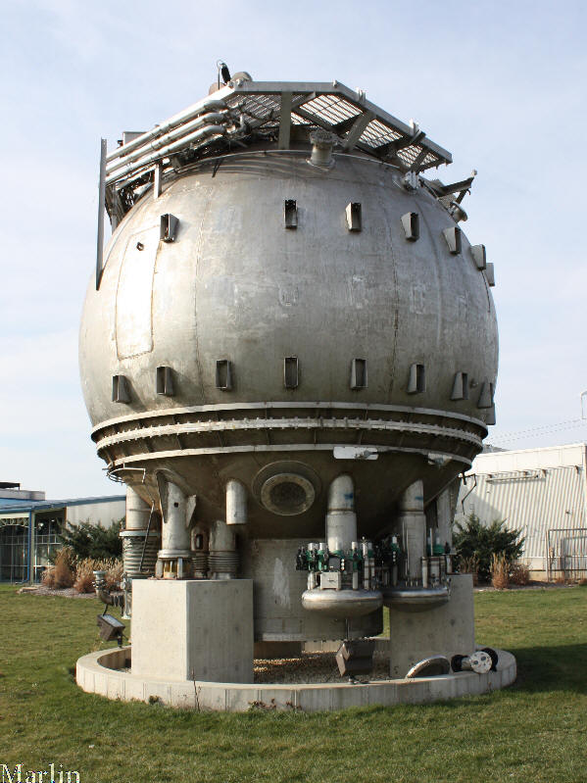
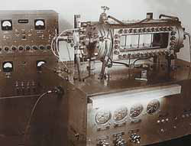
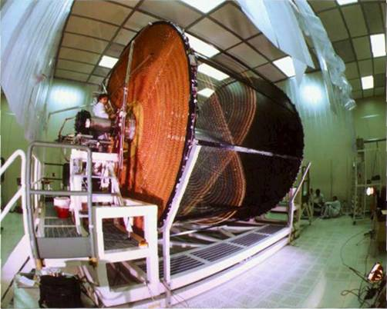
Пузырьковая камера Д.Глейзер 1952 г.
Глейзер около пузырьковой
камеры
Старая пузырьковая камера Лаборатории им. Э. Ферми

Slide 11
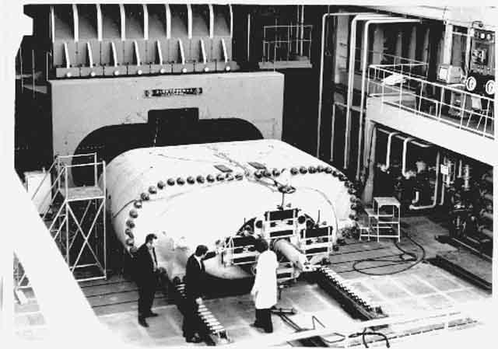
Пузырьковая камера СКАТ
Институт физики высоких энергий Государственного комитета по использованию атомной энергии СССР (пос. Протвино близ г. Серпухова): общий вид пузырьковой камеры СКАТ на монтажной площадке перед закаткой в магнит. 1976 г.

Slide 12
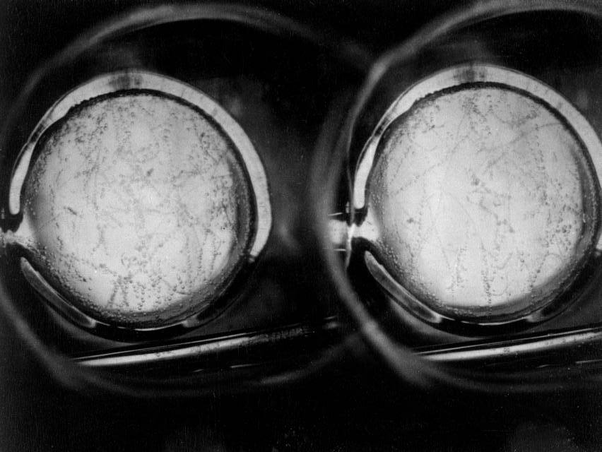
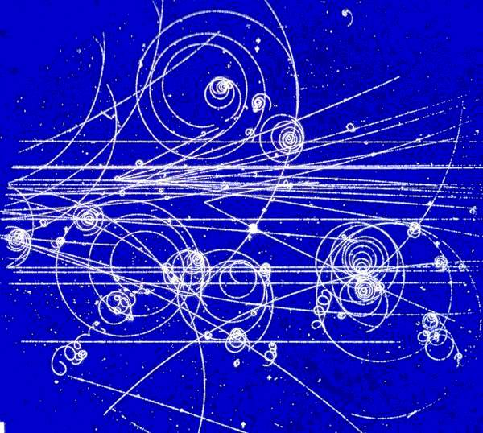
Пузырьковая камера
- Рабочий объем заполнен жидким водородом или пропаном, находящимся под высоким давлением.
- В перегретое состояние жидкость переводят резко уменьшая давление.
- Заряженная частица образует на своем пути цепочку ионов, что приводит к закипанию жидкости.
- Вдоль траектории частицы появляются пузырьки пара (трек).

Slide 13
Название прибора, метода | Что происхо- дит при попадании частицы в прибор? | Какое явление возника-ет при прохож- дении частицы через прибор? | Какие характе-ристики частиц опреде- ляются? | Преиму- щества | Недо- статки
Пузырьковая камера, Глейзер, 1952 г. | Ионизация молекул жидкого водорода или пропана | Кипение перегретой жидкости | Кол-во частиц, знак заряда, энергия, скорость, удельный заряд | Изучение треков частиц больших энергий | Дороговизна, цикличность работы

Slide 14
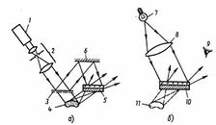
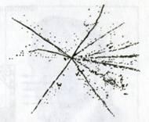
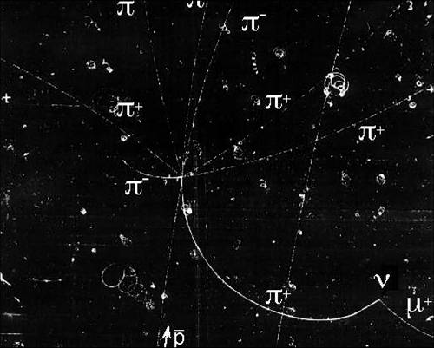
Метод толстослойных фотоэмульсий
Мысовский Л.В., Жданов А.П ,1928 г

Slide 15
Название прибора, метода | Что происхо- дит при попадании частицы в прибор? | Какое явление возника-ет при прохож- дении частицы через прибор? | Какие характе-ристики частиц опреде- ляются? | Преиму- щества | Недо- статки
Метод толстослойных фотоэмульсий, 1928 г, Мысовский Л.В., Жданов А.П. | Ионизация молекул фотоэмульсии AgBr | Фотохимическая реакция | Кол-во частиц, знак заряда, энергия, скорость, удельный заряд | Непрерывный режим работы, дешево | Трудоемкость обработки информации

Slide 16
Для регистрации каких частиц в основном используется счетчик Гейгера?
А) Альфа-частиц
Б) Электронов
В) Протонов

Slide 17
В каком приборе для регистрации частиц прохождение быстрой заряженной частицы вызывает появление следа из капелек жидкости?
1) Счетчик Гейгера
2) Камера Вильсона
3) Пузырьковая камера

Slide 18
Домашнее задание:
Изучить презентацию
Заполнить таблицу
§ 54, ответить на вопросы ( устно).

